Slide 1
cs-11. 条件分岐，リストと繰り返し，ステップ実行
（コンピューターサイエンス）
URL: https://www.kkaneko.jp/cc/cs/index.html
金子邦彦

Slide 2
①コンピュータでのプログラム実行は、通常実行が基本
②プログラムの流れの制御
③複数のデータをまとめて扱うリスト

Slide 3
アウトライン
条件分岐
条件分岐のステップ実行
演習問題
リストと繰り返し

Slide 4
11-1. 条件分岐

Slide 5
条件分岐
条件分岐では，変数や式の値によって結果が変わるなどの判断を行う
age の値が 11以下 → 500
12以上 → 1800
条件式は「age <= 11」のようになる

Slide 6
条件分岐の Python プログラム
age の値が 11以下 → 500
12以上 → 1800
age = 18
if age <= 11:
print(500)
else:
print(1800)
条件式は「age <= 11」のようになる

Slide 7
trinket
Trinket はオンラインの Python、HTML 等の学習サイト
有料の機能と無料の機能がある
自分が作成した Python プログラムを公開し、他の人に実行してもらうことが可能（そのとき、書き替えて実行も可能）
Python の標準機能を登載、その他、次のモジュールやパッケージがインストール済み
math, matplotlib.pyplot, numpy, operator, processing, pygal, random, re, string, time, turtle, urllib.request

Slide 8
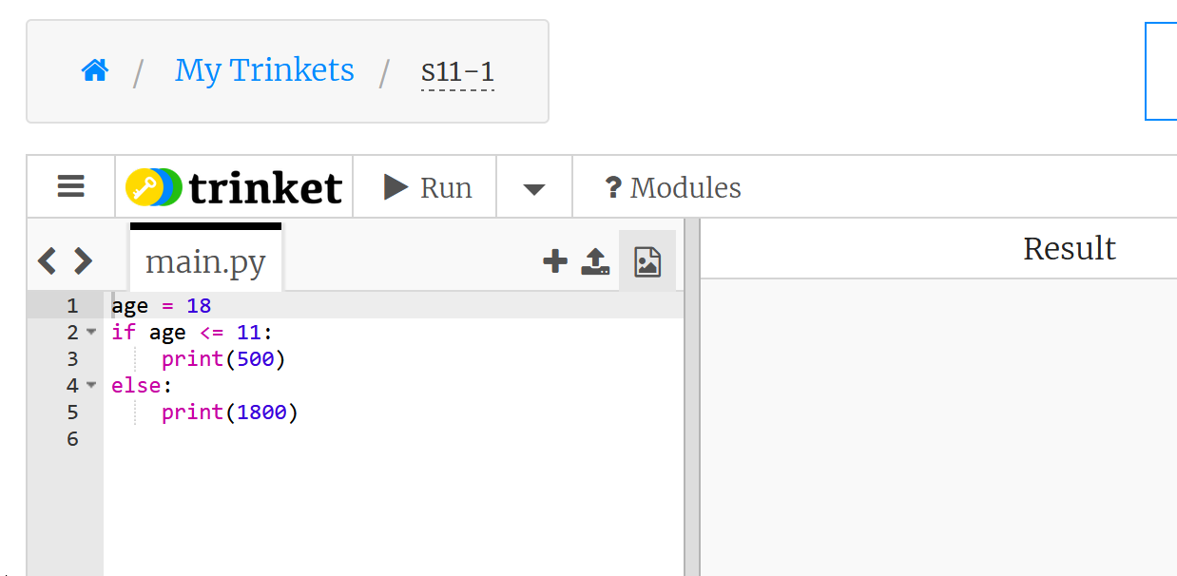
trinket でのプログラム実行
trinket は Python, HTML などのプログラムを書き実行できるサイト
https://trinket.io/python/0fd59392c8
のように、違うプログラムには違う URL が割り当てられる
実行が開始しないときは、「実行ボタン」で実行
ソースコードを書き替えて再度実行することも可能
実行、STOP ボタン
ソースコードの
メイン画面
実行結果

Slide 9
演習
資料：10 ～ 11
【トピックス】
条件分岐
if
else

Slide 10
① trinket の次のページを開く
https://trinket.io/python/0fd59392c8
② 実行する。1800 が表示されることを確認

Slide 11
③ 「age = 18」を「age = 10」に書き替える
④ 実行する。500 が表示されることを確認
⑤ age の値が 8, 9, 10, 11 のときは 500 になり、
12, 13, 14, 15 のときは 1800 になることを確認

Slide 12
条件分岐 まとめ
条件分岐は、特定の条件に基づいて、異なる結果を得ることを可能にする
Python の条件分岐では、if, else などのキーワードを使用
ある映画館で、11歳以下のチケットと，12歳以上のチケットで値段の違いがあるとき、条件分岐を使用して、チケット料金を算出できる
age = 18
if age <= 11:
print(500)
else:
print(1800)
age <= 11 のときは、print(500) が実行される
そうでないときは、print(1800) が実行される

Slide 13
11-2. 条件分岐のステップ実行

Slide 14
ステップ実行
ステップ実行では、１行ずつの実行が行われ、そのときの変数の値の変化などを確認できる
ステップ実行により、プログラムの動作を細かく追跡でき、不具合が発生している箇所の特定、プログラムの学習に役立つ
通常実行は、プログラムを最初から最後まで一度に実行するもの（プログラム実行中の変数の値の変化を確認するなどは困難）。ステップ実行は、プログラムを１行ずつ実行し、実行後にプログラムを一時停止するもの。

Slide 15
条件分岐の Python プログラム
age の値が 11以下 → 500
12以上 → 1800
age = 18
if age <= 11:
print(500)
else:
print(1800)
条件式は「age <= 11」のようになる

Slide 16
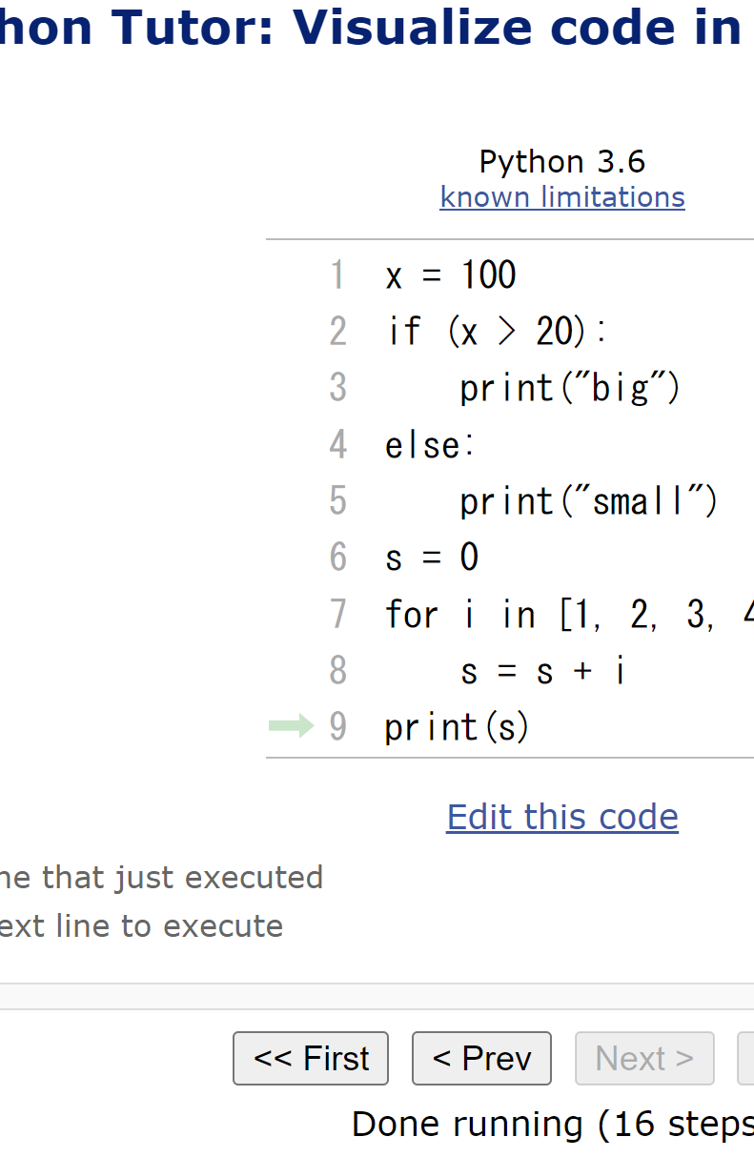
Python Tutor
Python Tutor というウェブサイトを利用しようhttp://www.pythontutor.com/
Web ブラウザを使ってアクセスできる
PythonTutor では，Pythonだけでなく，Java，C,，C++，JavaScript，Ruby など，多くのプログラミング言語を学ぶことができる．

Slide 17
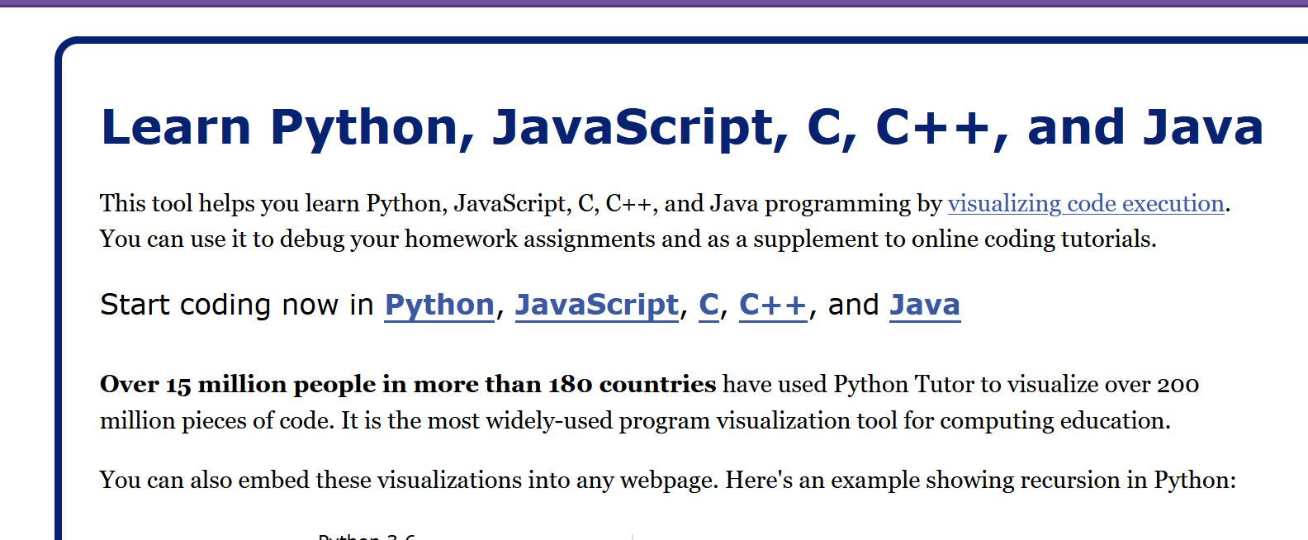
Python Tutor の使用方法
① まず，ウェブブラウザを開く
② Python Tutor を利用するために，以下の URL にアクセス
http://www.pythontutor.com/
③ 「Python」をクリック ⇒ 編集画面が開く

Slide 18
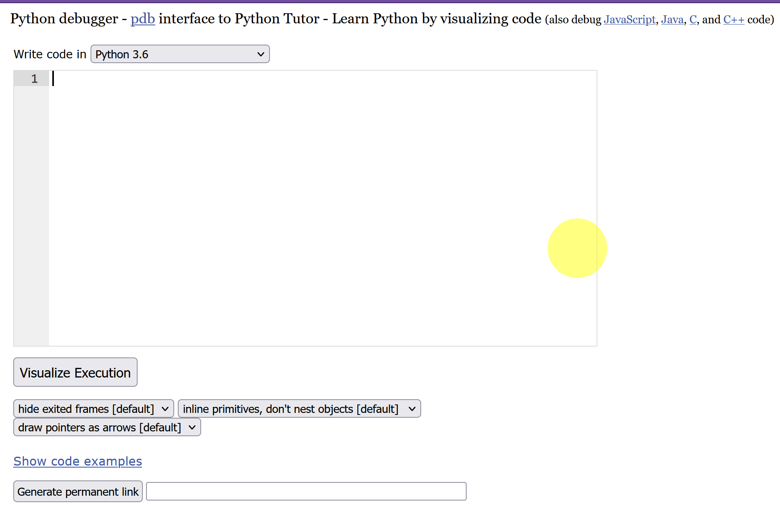
Python Tutor の編集画面
「Python 3.6」になっている
エディタ
（プログラムを書き換えることができる）
実行のためのボタン

Slide 19
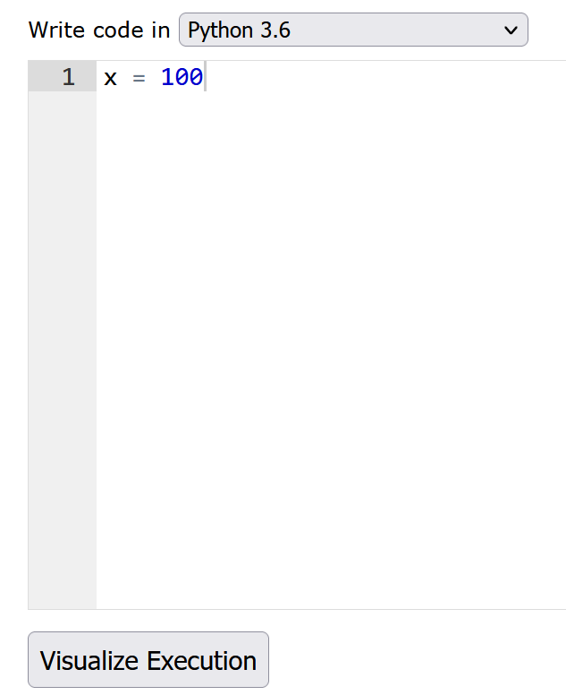
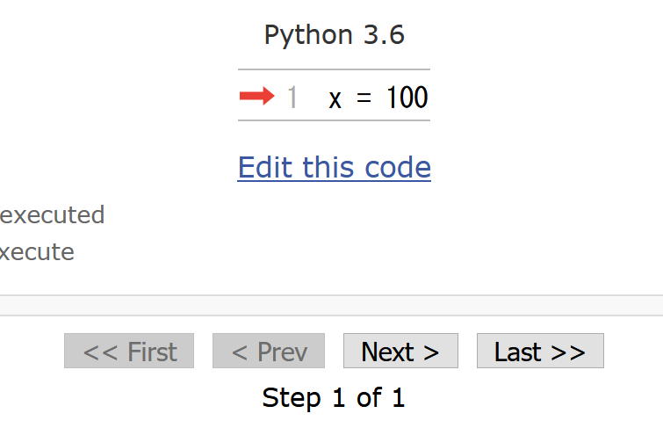
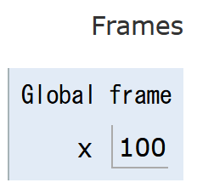
Python Tutor でのプログラム実行
Python Tutor は Python などのプログラムを書き実行できるサイト．ステップ実行、変数の値表示などの機能がある。
Python Tutorのウェブサイトにアクセス．「Python」を選択https://www.pythontutor.com/
メイン画面に
戻るには
Edit this code
メイン画面で、プログラムを書く
変数の値を
視覚的に
確認できる
通常実行: Last
ステップ実行: 他のボタン
Visualize Execution ボタン

Slide 20
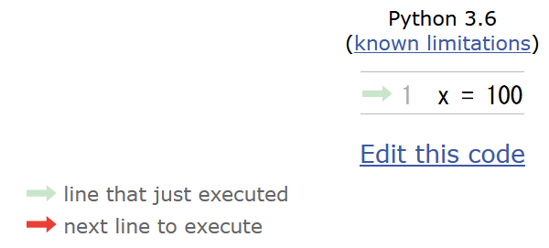
Python Tutor でのプログラム実行手順
(1)「Visualize Execution」をクリックして実行画面に切り替える
(2)「Last」をクリック．
(4)「Edit this code」をクリックして編集画面に戻る
(3) 実行結果を確認する．

Slide 21
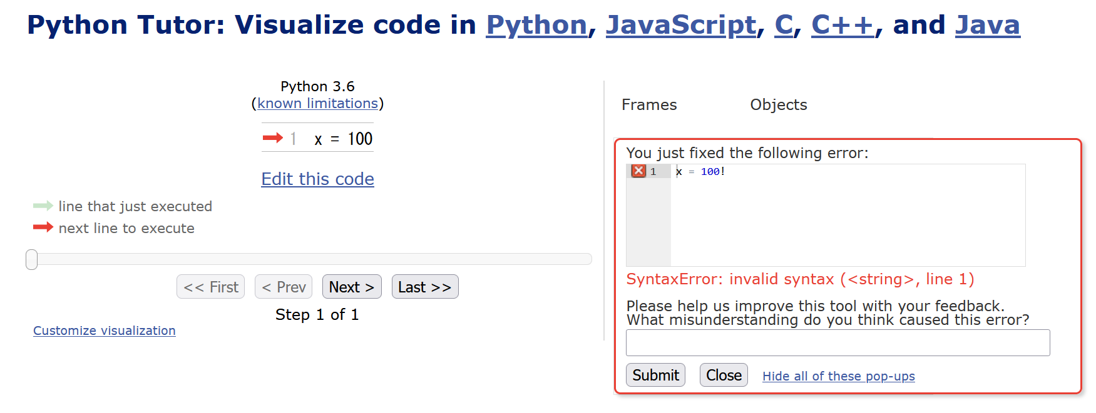
Python Tutor 使用上の注意点①
実行画面で，赤いエラーメッセージが出ることがある
過去の文法ミスに関する確認表示．
基本的には， 無視して問題ない
邪魔なときは「Close」

Slide 22
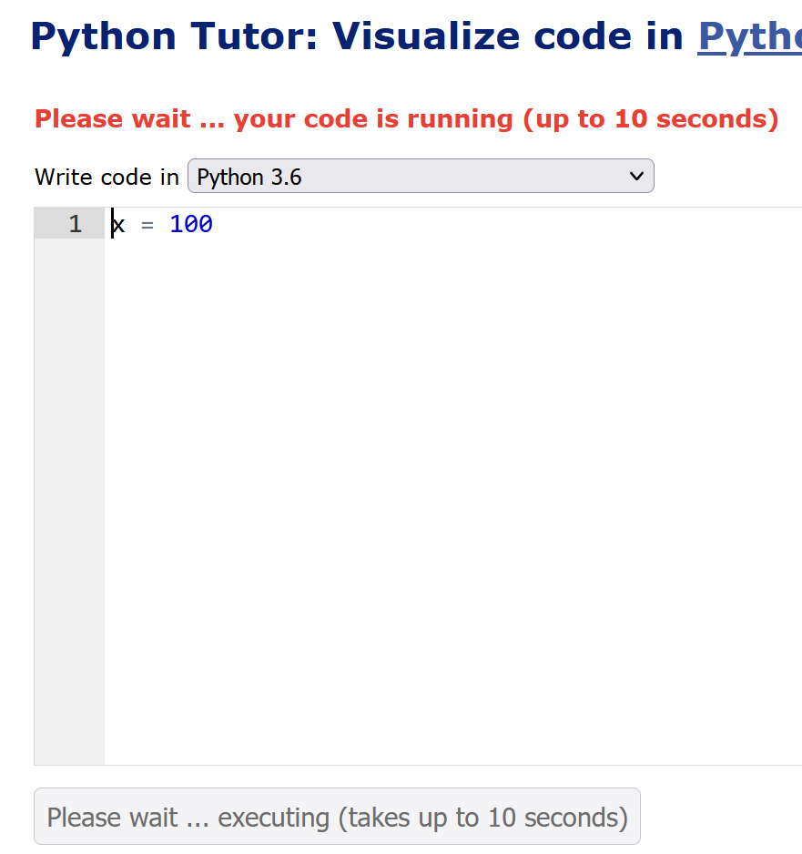
Python Tutor 使用上の注意点②
「please wait ... executing」のとき，１０秒ほど待つ．
Python Tutor が混雑しているとき， 「Server Busy・・・」 と表示される場合がある．
このメッセージは，サーバが混雑していることを示す．
数秒から数十秒待つと自動で処理が始まるはずです（しかし，表示が変わらないときは，操作をもう一度試してください）

Slide 23
演習
資料：24 ～ 33
【トピックス】
Python Tutor
字下げ
:
条件分岐
if
else
ステップ実行

Slide 24
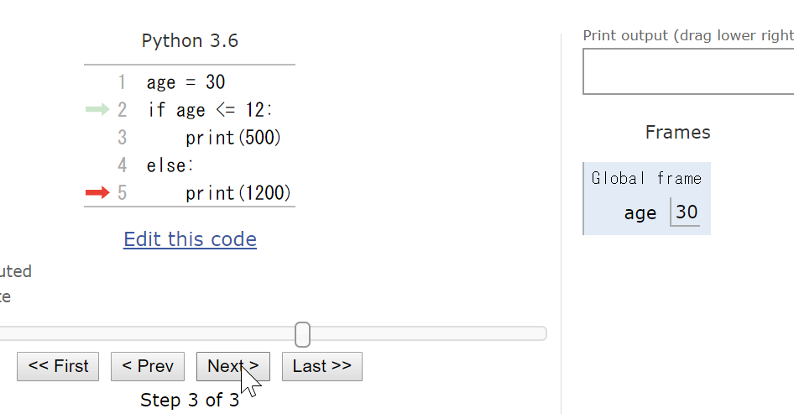
ステップ実行により確認できること
ステップ実行により，ジャンプの様子を観察
ジャンプの
様子を示す
矢印
変数の値の
確認もできる
ステップ実行は、
ボタンやスライダーでコントロール

Slide 25
Python Tutor の起動
① ウェブブラウザを起動する
② Python Tutor を使いたいので，次の URL を開く
https://www.pythontutor.com/
③ 「Python」をクリック ⇒ メイン画面が開く

Slide 26
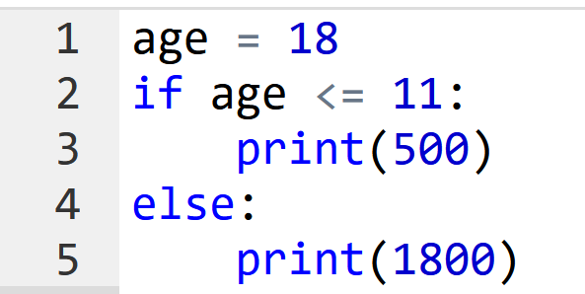
④ Python Tutor のエディタで次のプログラムを入れる
if (age <= 11)の直後に「:」
else の直後に「:」
（どちらも，コロン）
字下げも正確に！
print の前に，「タブ (Tab)」を 1つだけ

Slide 27
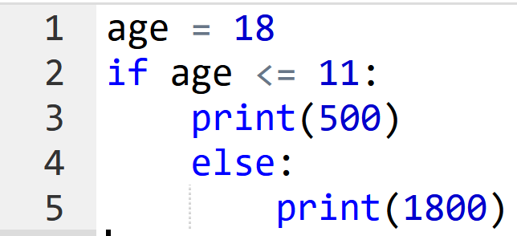
正しくない字下げ
正しい字下げ
「delキー」などを使いながら編集

Slide 28
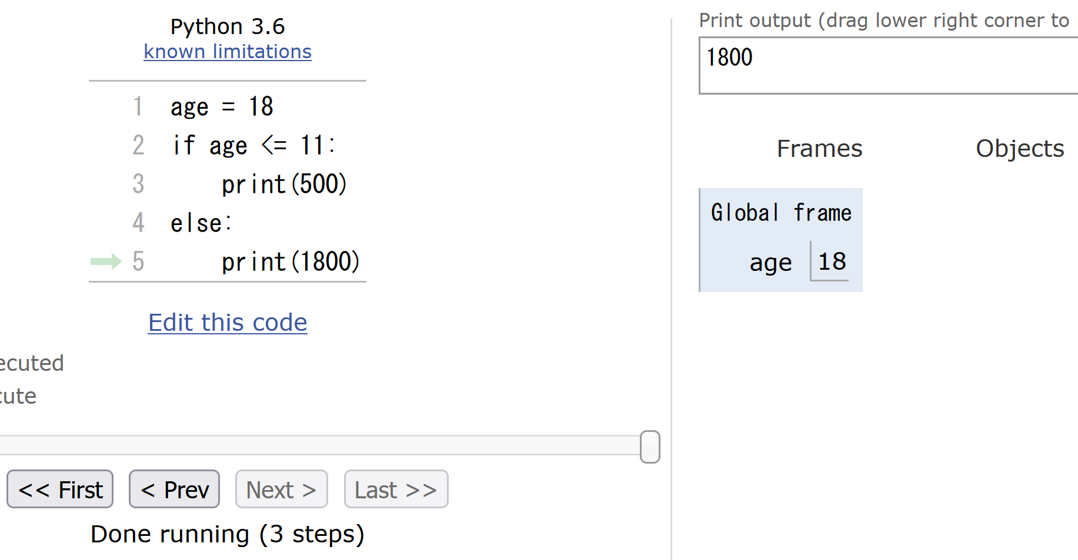
⑤ 通常実行するために，「Visual Execution」をクリック．そして「Last」をクリック．結果 1800 を確認
結果の
「1800」を確認

Slide 29
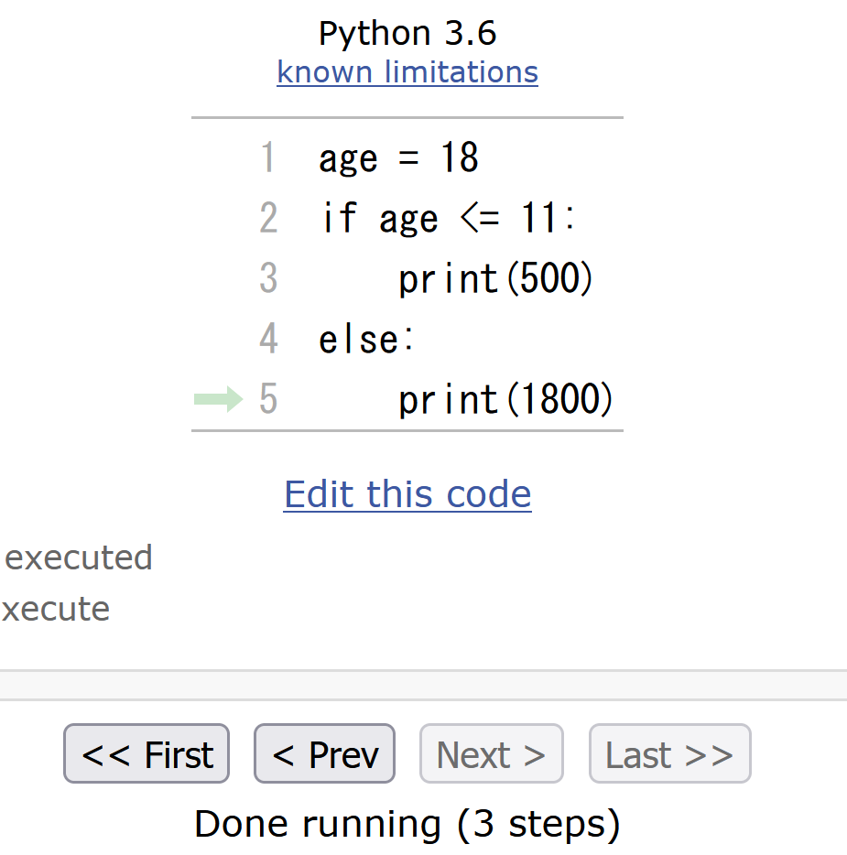
⑥プログラム実行を最初の行に戻す操作
「First」をクリックして，最初の行に戻す

Slide 30
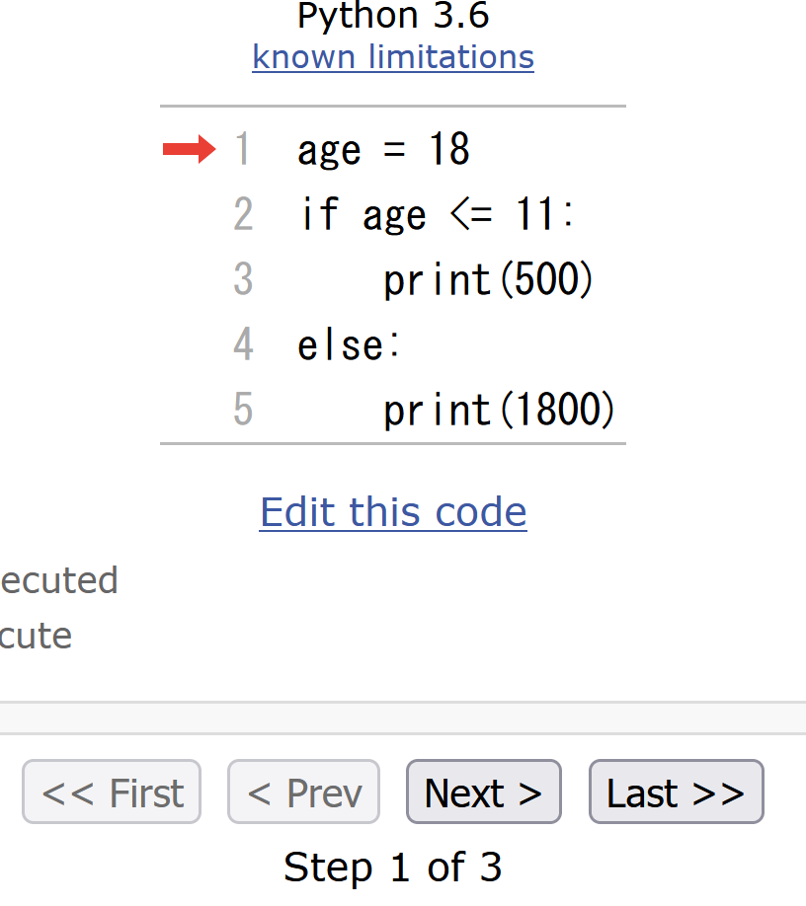
⑦「Step 1 of 3」と表示されているので，
全部で，ステップ数は 3 あることが分かる
（ステップ数と，プログラムの行数は違うもの）

Slide 31
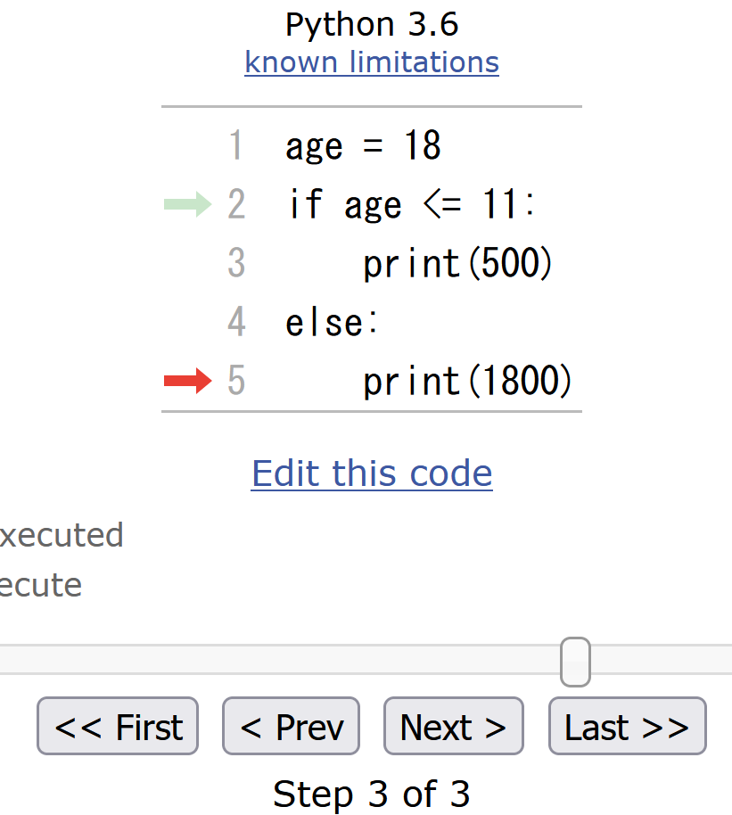
⑧ ステップ実行したいので，「Next」をクリックしながら，矢印の動きを確認．
※「Next」ボタンを何度かクリックし，それ以上進めなくなったら終了
見どころ
2行目から 5行目へ
ジャンプするところ

Slide 32
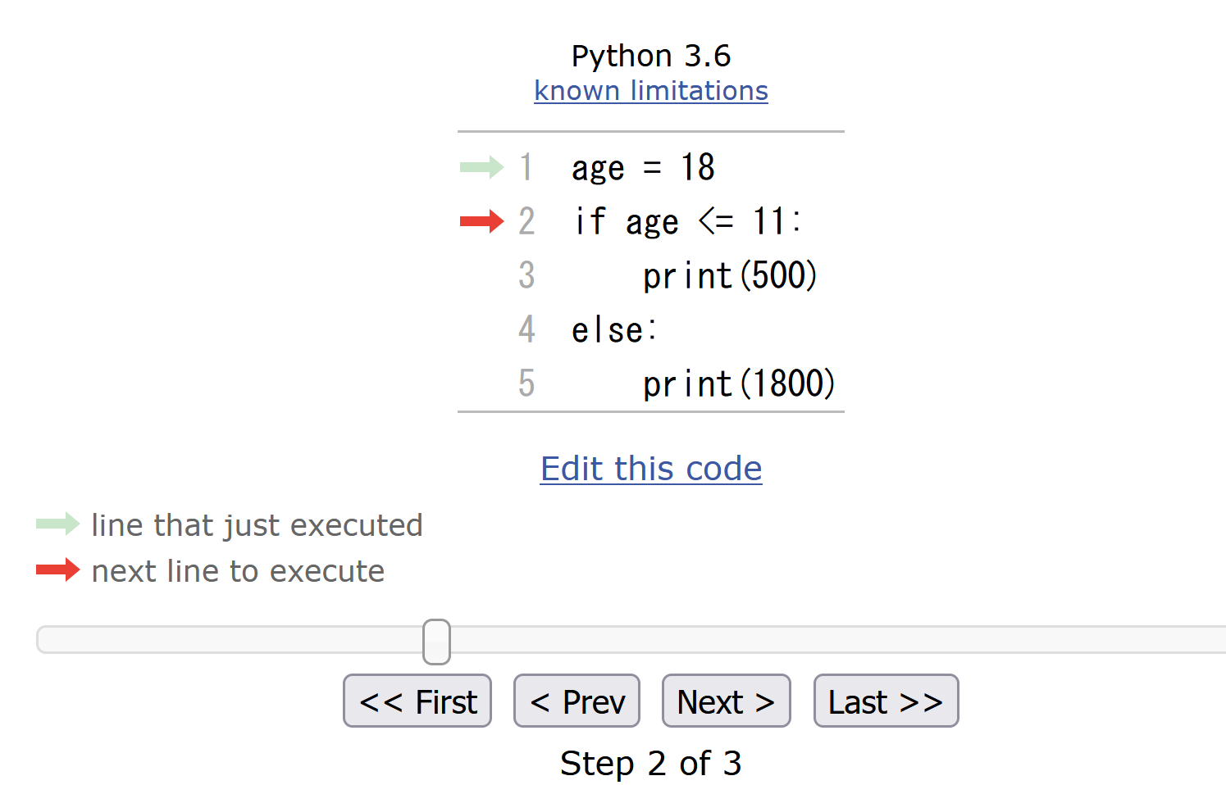
⑨ First, Prev, Next, Last ボタンとスライダーによよりプログラム実行を制御してみる

Slide 33
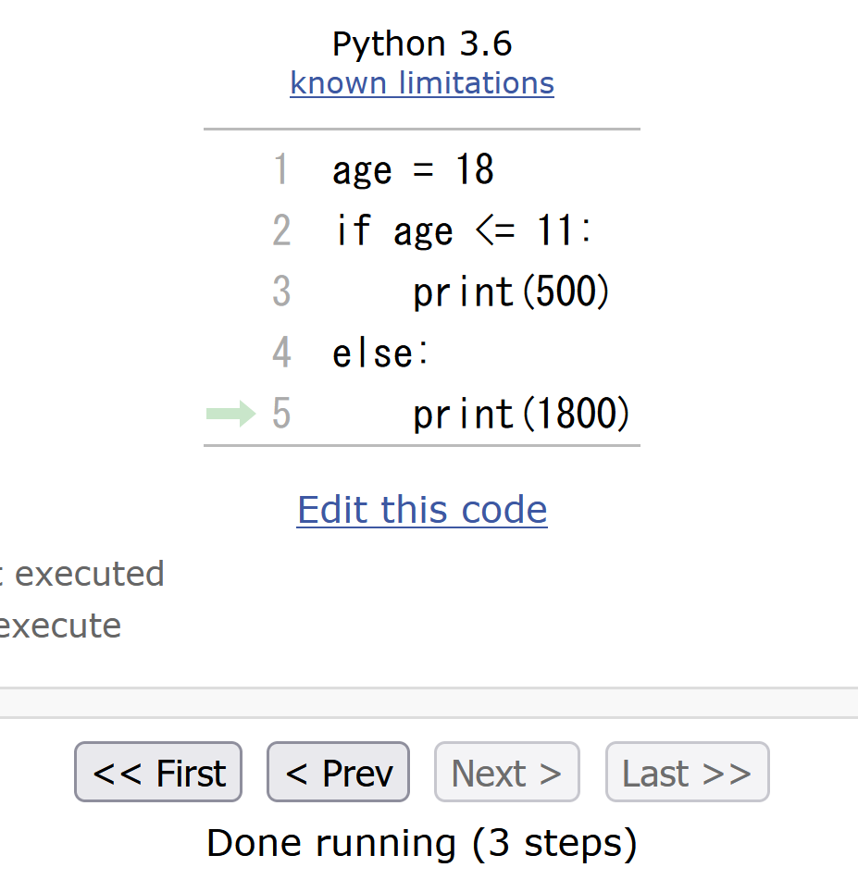
⑩ メイン画面に戻るには、「Edit this code」をクリック

Slide 34
ステップ実行 まとめ
通常実行は、プログラムを最初から最後まで一度に実行する
ステップ実行は、プログラムを１行ずつ実行し、実行後にプログラムを一時停止するもの
ステップ実行により、プログラムの動作を細かく追跡でき、不具合が発生している箇所の特定、プログラムの学習に役立つ

Slide 35
11-3. 演習問題

Slide 36
条件分岐
次のプログラムを作成
① weight と料金の関係は次の通り
weight の値が 100以下 → 0
100より大きい → 1000
② weight = 80 に設定してテスト実行

Slide 37
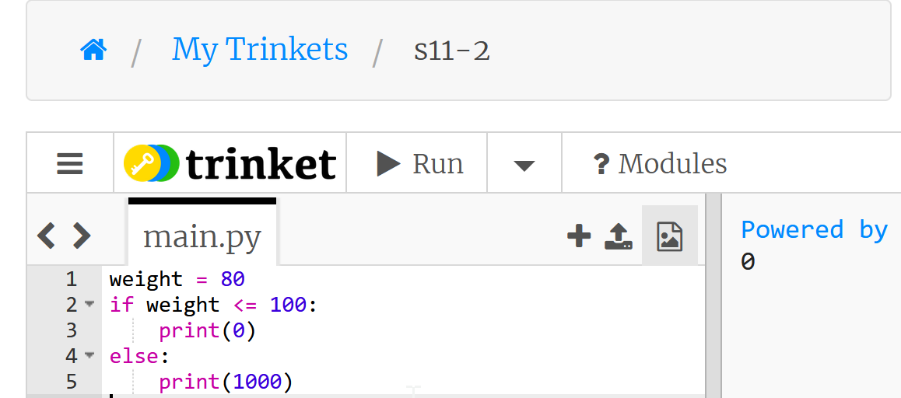
正解の例
trinket のページhttps://trinket.io/python/62f74d3bfc

Slide 38
11-4. リストと繰り返し

Slide 39
Python のリスト
リストは，複数の要素を保持できる
リストの要素には順序を持ち、順序の番号は ０から開始する
リストの要素は変更可能（新しい要素の挿入，既存の要素の削除が可能）
4 を末尾に挿入
8 の削除

Slide 40
演習
資料：41 ～ 46
【トピックス】
リスト
繰り返し
for

Slide 41
１．月の日数
6 月は 30日まである．7 月は 31日まである．
※ うるう年のことは考えないことにする
① trinket の次のページを開く
https://trinket.io/python/88a728c3cb
② 実行する。30, 31 が表示されることを確認
③ 8月や9月について表示できるように、プログラムを変更し実行してみる

Slide 42
リストの
組み立て
６番の要素、７番の要素の表示

Slide 43
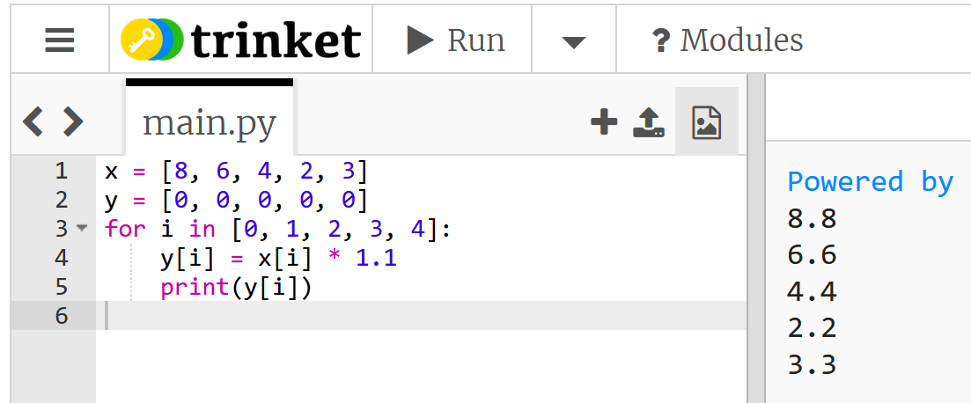
２．計算の繰り返し
① trinket の次のページを開く
https://trinket.io/python/cc2c13d793
② 実行する。結果が５つ表示されることを確認

Slide 44
リストの
組み立て
「y[i] = x[i] * 1.1」を
i の値を変えながら
5回繰り返す

Slide 45
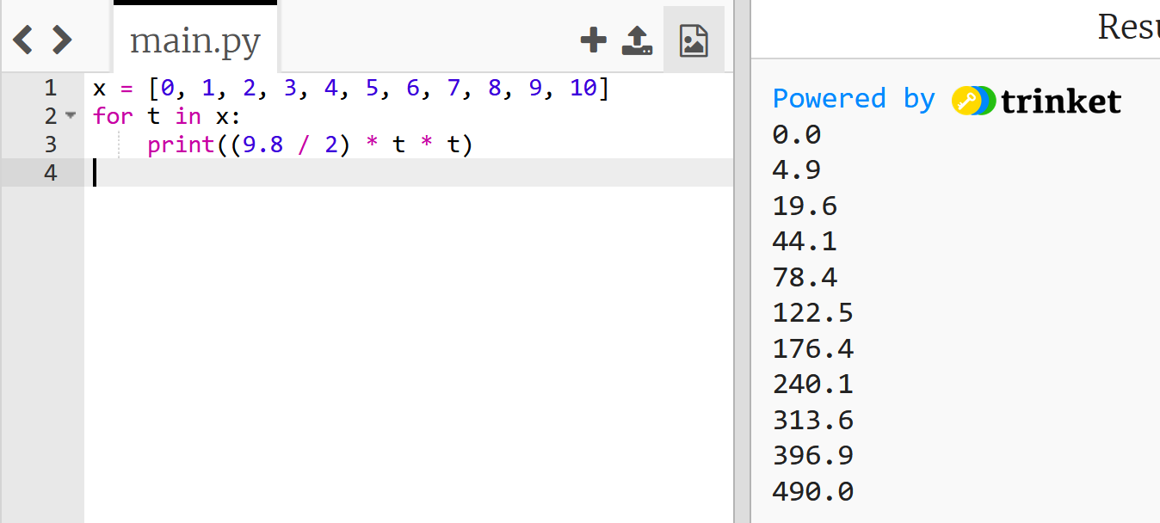
３．重力と落下距離
物体を落とすと 9.8 × (時間)² ÷ 2 の分，落ちていく．（空気抵抗は無視する）
① trinket の次のページを開く
https://trinket.io/python/e27702ef75
② 実行する。結果が表示されることを確認

Slide 46
４．リストの組み立て，要素の挿入と削除
x = [15, 8, 6, 32 ,23]
print(x)
x.append(4)
print(x)
x.remove(8)
print(x)
① trinket の次のページを開く
https://trinket.io/python/f33df42c8d
② 実行する。結果が表示されることを確認

Slide 47
リストのプログラム例

Slide 48
①コンピュータでのプログラム実行は、通常実行が基本
通常実行では、プログラムは、最初から最後まで一度に実行される。途中の変数の値を観察するには print やステップ実行を活用しよう。
②プログラムの流れの制御（条件分岐、繰り返し）
条件分岐（if など）や繰り返し（for など）は、プログラムの流れが制御される。条件分岐では、特定の部分のみ実行される。繰り返しでは、プログラム実行が繰り返される。
③複数のデータをまとめて扱うリスト
リストの中の要素は順序を持ち、特定の位置の要素にアクセス可能

Slide 49
全体まとめ
通常実行は、プログラムを最初から最後まで一度に実行する
ステップ実行は、プログラムを１行ずつ実行し、実行後にプログラムを一時停止する。プログラムの動作を細かく追跡できる。
条件分岐では、変数や式の値によって結果が変わるなどの判断を行う。年齢（age）が11以下であれば500を、それ以上であれば1800を出力するといった場合、条件式は「age <= 11」となる。
Pythonのリストは、複数の要素を一度に保持できる。リストの要素は順序を持ち、番号は0から始まる。
months = ["", "January", "February", "March", "April", "May", "June", "July", "August", "September", "October", "November", "December"]
print(months[6])
繰り返し: 繰り返し計算では、特定の計算を何度も行う。

